Slide 1
আজকের পাঠে সবাইকে
স্বাগতম

Slide 2
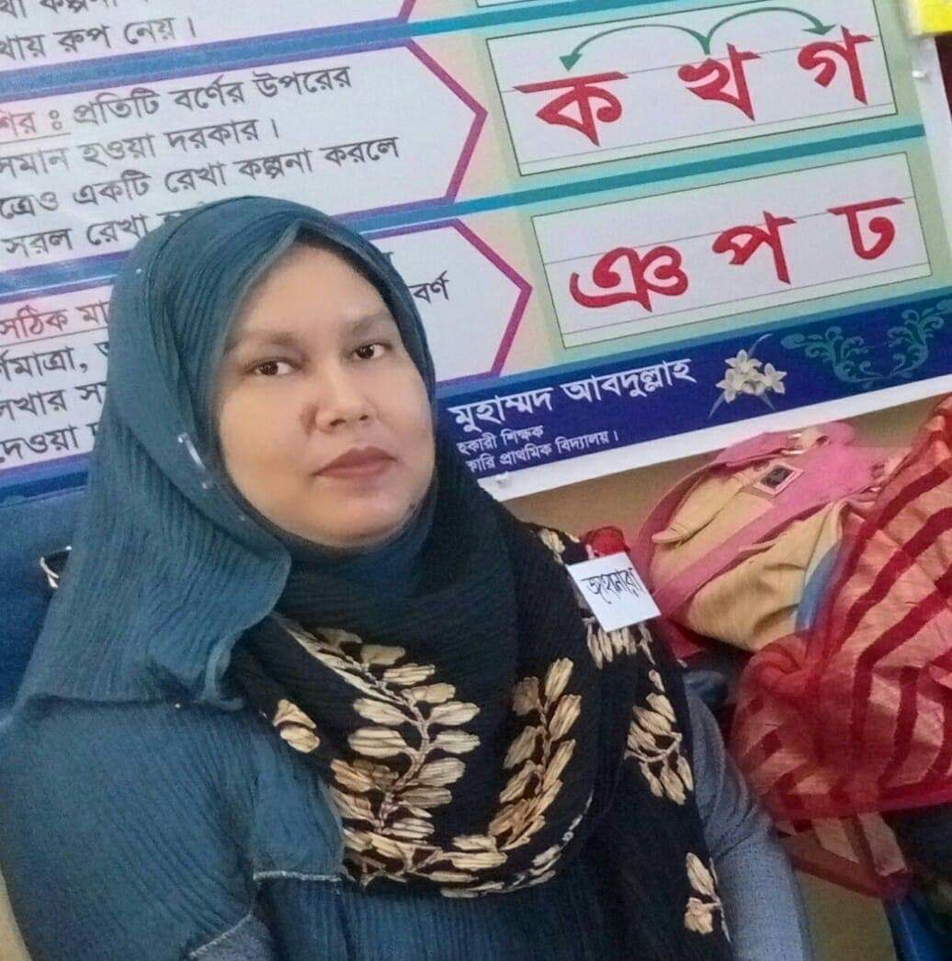
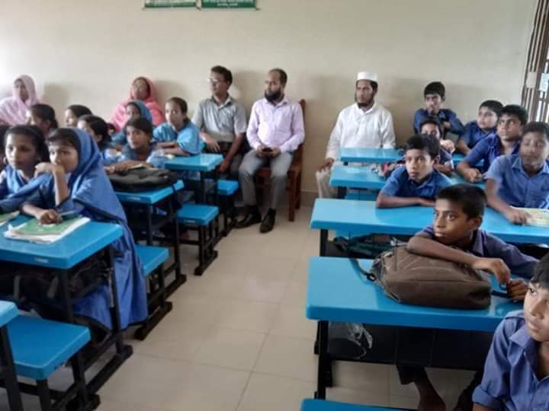
পরিচিতি
জাহানারা নাসরিন
সহকারী শিক্ষক
দক্ষিণ পশ্চিম চরফকিরা সঃপ্রাঃবিঃ
কোম্পানীগঞ্জ, নোয়াখালী।
শ্রেণিঃ পঞ্চম
বিষয়ঃ প্রাথমিক গণিত
অধ্যায়ঃ চতুর্থ (গড়)
সময়ঃ ৪৫ মিনিট

Slide 3
পাত্রগুলোতে জুসের পরিমাণ মনোযোগ দিয়ে দেখ
এখানে তোমরা কী দেখতে পেলে?
এসো আমরা কিছু পরিমাপ দেখি
১১০ মিলি
১৪০ মিলি
১১০ মিলি
১১০ মিলি
১১০ মিলি
৯০ মিলি
ভিন্ন পাত্রে বিভিন্ন পরিমাণ জুস আছে।
সকল পাত্রে ফলের জুস সমানভাবে রাখা হয়েছে।

Slide 4
আজকের পাঠ
গড়

Slide 5
শিখনফল
১৬.১.১ গড় কী তা বলতে পারবে।
১৬.২.১ গড় নির্ণয় করতে পারবে।
১৬.৩.১ গড় সম্পর্কিত সহজ সমস্যার সমাধান করতে পারবে।

Slide 6
আমরা কীভাবে তিনটি পাত্রে জুসের পরিমাণ সমান করতে পারি
পাত্র তিনটিতে জুসের পরিমাণ কত?
নিচের তিনটি পাত্রে কী আছে?
আমরা আর কীভাবে তিনটি পাত্রে জুসের পরিমাণ সমান করতে পারি?
ক
খ
গ
১০
২০
+
৯০+
১০০
৯০ মিলি
১৪০
মিলি
১৩০
মিলি
১০০
মিলি
১১০
মিলি
= ১১০ মিলি
= ১১০ মিলি
গ পাত্র থেকে ১০ মিলি জুস খ পাত্রে এবং ২০ মিলি জুস ক পাত্রে রাখলেই জুসের পরিমাণ সমান হয়ে যাবে।
কমলার জুস
৯০ মিলি, ১০০ মিলি এবং ১৪০ মিলি

Slide 7
আমরা তিনটি পাত্রের জুস একপাত্রে ঢেলে তারপর তিনটি পাত্রে সমান ভাগে ভাগ করে দিতে পারি।
যদি আমরা তিনটি পাত্রের জুস একপাত্রে রাখি তাহলে নতুন পাত্রে জুসের পরিমাণ হবে
(৯০ + ১০০ + ১৪০) মিলি = ৩৩০ মিলি
১৪০মিলি
৩৩০মিলি
৯০ মিলি
১০০মিলি
ক
খ
গ

Slide 8
এখন বড় পাত্রে রাখা ৩৩০ মিলি জুস সমানভাবে তিনটি পাত্রে বন্টন করে দেই।
এখন প্রতিপাত্রে জুসের পরিমাণ হবে ৩৩০ $÷$ ৩ = ১১০
অর্থাৎ প্রতিপাত্রে জুসের পরিমাণ হবে ১১০ মিলিলিটার

Slide 9
কতগুলো রাশি দেওয়া থাকলে, রাশিগুলোর যোগফলকে রাশিগুলোর সংখ্যা দ্বারা ভাগ করলে যে মান পাওয়া যায় তাকে রাশিগুলোর গড় বলে। গাণিতিকভাবে নিচের সূত্র দ্বারা গড় নির্ণয় করা যায়।
রাশিগুলোর যোগফল = গড় $×$ রাশিগুলোর সংখ্যা
গড় = রাশিগুলোর যোগফল $÷$ রাশিগুলোর সংখ্যা

Slide 10
একক কাজ
গড় নির্ণয় করঃ
১) ৪, ৩, ৭, ৫, ৬ ২) ৩, ৫, ৮, ৪, ২, ৫, ২, ৪, ৩, ৭
৩) ৮, ৯, ১২, ১১০ ৪) ১৭, ১৬, ২০, ১৯, ১৫, ২১ ১, ৭

Slide 11
রেজা গত সপ্তাহে শনিবার থেকে বৃহস্পতিবার পর্যন্ত প্রতিদিন কত ঘণ্টা করে বাড়িতে লেখাপড়া করে তার একটি তালিকা তৈরি করেছে। সে প্রতিদিন গড়ে কত ঘন্টা করে বাড়িতে পড়ালেখা করছে।
বার | শনি | রবি | সোম | মঙ্গল | বুধ | বৃহস্পতি
ঘণ্টা | ২ | ১.৫ | ১ | ১.৫ | ১ | ২
সমাধানঃ
পড়ালেখা করে মোট দিন = ৬
৬ দিনে লেখাপড়া করে ( ২ + ১.৫ + ১ + ১.৫ + ১ + ২) ঘণ্টা
= ৯ ঘণ্টা
রেজা প্রতিদিন গড়ে লেখাপড়া করে (৯ $÷$ ৬ )ঘণ্টা
= ১.৫ ঘণ্টা

Slide 12
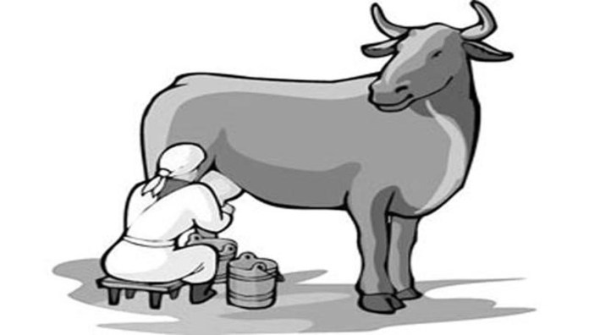
জোড়ায় কাজ
একটি গাভী থেকে প্রতিদিন কী পরিমাণ দুধ পাওয়া যায় তা নিচের ছকে দেখানো হয়েছে। প্রতিদিন গাভীটি গড়ে কী পরিমাণ দুধ দেয়?
বার | শনি | রবি | সোম | মঙ্গল | বুধ | বৃহস্পতি | শুক্র
দুধ (লিটার) | ১৩ | ১৬ | ১৫ | ১৩ | ১৭ | ১৪ | ১৭
সমাধানঃ
দুধ পাওয়া যায় মোট ৭ দিন।
সমাধানের জন্য এখানে ক্লিক
৭ দিনে গাভী মোট দুধ দেয় (১৩ + ১৬ + ১৫ + ১৩ + ১৭ + ১৪ + ১৭) লিটার
=১০৫ লিটার
৭ দিনে গাভী মোট দুধ দেয় ১০৫ লিটার
প্রতিদিন গাভীটি গড়ে দুধ দেয় ১০৫ $÷$ ৭ লিটার
= ৩৫ লিটার

Slide 13
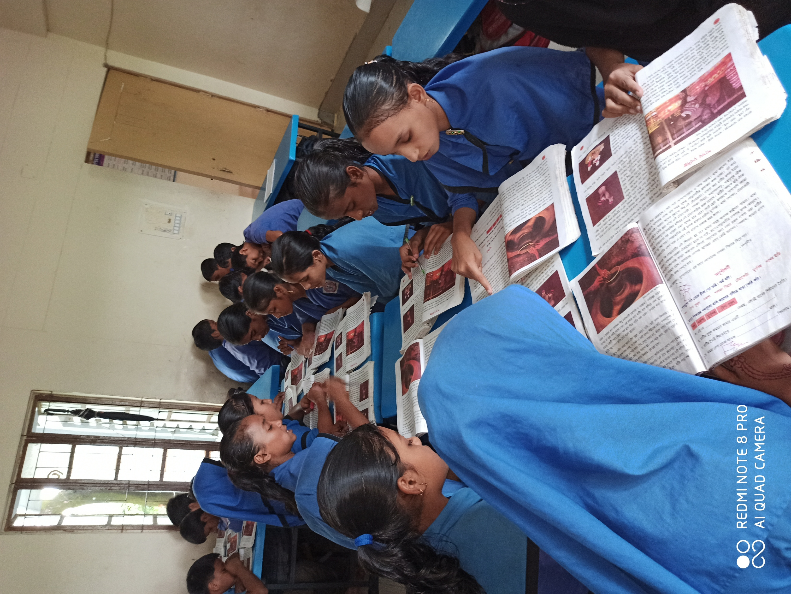
পাঠ্য বইয়ের সাথে সংযোগ
তোমার পাঠ্য বইয়ের ৯৩ ও ৯৪ পৃষ্ঠা মনোযোগ সহকারে পড়।

Slide 14
দলীয় কাজ
সোহেল ও হামিদার বাংলা, ইংরেজি, গণিত, বিজ্ঞান ও বাংলাদেশ ও বিশ্বপরিচয় পরীক্ষার প্রাপ্ত নম্বর নিচের ছকে দেওয়া হলোঃ
বিষয় | বাংলা | গণিত | ইংরেজি | বিজ্ঞান | বাংলাদেশ ও বিশ্বপরিচয়
সোহেল | ৬৮ | ৯৫ | ৫৬ | ৯০ | ৬৫
হামিদা | ৭২ | ৭৮ | ৮৪ | ৮০ | ৮৬
ক) যে সকল বিষয়ে সোহেল হামিদা অপেক্ষা বেশি নম্বর পেয়েছে তার সমষ্টি কত?
খ) সোহেলের গড় নম্বর কত?
গ) দুইজনের মধ্যে কে পরীক্ষায় ভালো করেছে?

Slide 15
ক) যে সকল বিষয়ে সোহেল হামিদা অপেক্ষা বেশি নম্বর পেয়েছে তার সমষ্টি কত?
সমাধানঃ (ক)
সোহেল যে সকল বিষয়ে হামিদার চেয়ে বেশি নম্বর পেয়েছে তাহলো- গণিত, বিজ্ঞান ।
এই দুই বিষয়ের নম্বরের সমষ্টি (৯৫ + ৯০) নম্বর
= ১৮৫ নম্বর।

Slide 16
খ) সোহেলের গড় নম্বর কত?
সমাধানঃ (খ)
৫ বিষয়ে সোহেলের মোট নম্বর ৬৮ + ৯৫ + ৫৬ + ৯০ + ৬৫ = ৩৭৪
৫ বিষয়ে সোহেলের গড় নম্বর ৩৭৪ $÷$ ৫
= ৭৪.৮ নম্বর
সুতরাং সোহেলের গড় নম্বর ৭৪.৮

Slide 17
গ) দুইজনের মধ্যে কে পরীক্ষায় ভালো করেছে?
সমাধানঃ (গ)
খ হতে পাই, সোহেলের মোট নম্বর ৩৭৪
হামিদার মোট নম্বর ৭২ + ৭৮ + ৮৪ + ৮০ + ৮৬ = ৪০০
এখন, ৪০০ > ৩৭৪
সুতরাং দুইজনের মধ্যে হামিদা ভালো করেছে।

Slide 18
মূল্যায়ন
তিন সন্তান ও তাদের পিতার গড় বয়স ২৫ বছর। ঐ তিন সন্তান ও তাদের মাতার গড় বয়স ১৮ বছর। মাতার বয়স ৩০ বছর হলে-
ক) তিন সন্তান ও তাদের পিতার বয়সের সমষ্টি কত?
খ) তিন সন্তান ও তাদের মাতার বয়সের সমষ্টি কত?
গ) তিন সন্তানের বয়স কত?
ঘ) পিতার বয়স কত?

Slide 19
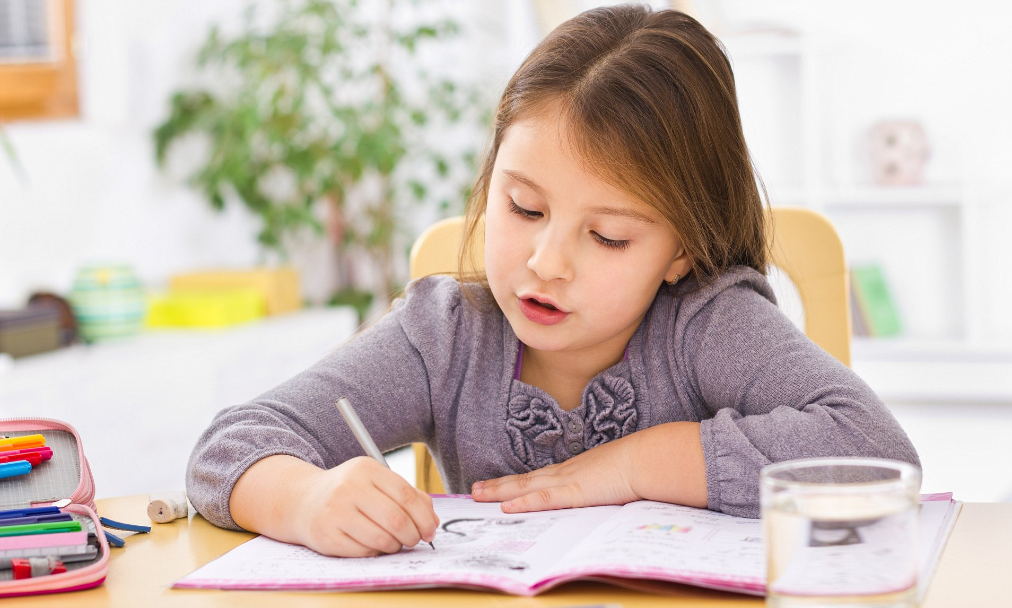
বাড়ির কাজ
অপু ও দীপুর গড় বয়স ২২ বছর। দীপু ও টিপুর গড় বয়স ২৪ বছর। অপুর বয়স ২১ বছর হলে,
দীপু ও টিপুর বয়স কত?

Slide 20
ধন্যবাদ সবাইকে

